Slide 1


Curso:
Desarrollo de aplicaciones Web
Desarrollar elementos de software en el entorno cliente.
Listas y Formularios.
Por Fernando Diezma

Slide 2
Introducción
Entorno cliente – HTML y CSS - Introducción
El temario que vamos a ver a continuación se compone de:
Listas.
Formularios.

Slide 3
Listas
Entorno cliente – HTML y CSS - Listas
Las listas son elementos clasificados o bien por una viñeta o por un número o por ninguna.
La etiqueta <ul> define una lista desordenada. Se utiliza en combinación con la etiqueta <li> para cada uno de los elementos de la lista. La viñeta por defecto es la circular.
La etiqueta <ol> nos define una lista con números.
<ul>
<li>Café</li>
<li>Té</li>
<li>Leche</li>
</ul>
Café
Té
Leche
<ol>
<li>Café</li>
<li>Té</li>
<li>Leche</li>
</ol>
Café
Té
Leche

Slide 4
Listas
Entorno cliente – HTML y CSS - Listas
Para crear las viñetas en el elemento <ul> siempre se ha empleado type pero en HTML5 ha quedado obsoleto aunque sigue funcionando. Ahora debe hacerse con css con la propiedad list-style-type.
Los valores más comunes de esta propiedad son:
list-style-type | Descripción
circle | Circulo con fondo blanco.
square | Cuadrado.
lower-roman upper-roman | Números romanos en minúsculas. Números romanos en mayúsculas.
lower-latin upper-latin | Letras en minúsculas. Letras en mayúsculas.
disc | Circulo negro. (Por defecto en ul)
decimal | Con números árabes. (Por defecto en ol)
decimal-leading-zero | Con números árabes pero un cero a la izquierda.
lower-greek | Con letras griegas
none | Sin viñeta.
url(‘nombreimagen') | Incluye como viñeta la imagen indicada

Slide 5
Listas
Entorno cliente – HTML y CSS - Listas
Los elementos li utilizan el tipo de display a list-item.
Lista con ol empezando en un número concreto.
<ol class="numeros">
<li value="20">Hola</li>
<li>Adios</li>
</ol>
<ol class="numeros" start="20">
<li>Hola</li>
<li>Adios</li>
</ol>
Lista con ul empezando en un letra concreta.
<ul class="letras">
<li value="d">Hola</li>
<li>Adios</li>
</ul>
ejemplo listas_1.html

Slide 6
Listas
Entorno cliente – HTML y CSS - Listas
Lista horizontal.
list-style-type: none;
y
float: left;
Lista horizontal con margin.
list-style-type: none;
y
float: left;
margin: 0px 0px 0px 10px;
A las listas podemos aplicarles propiedades de CSS para conseguir color de texto, color de fondo, márgenes, float,...

Slide 7
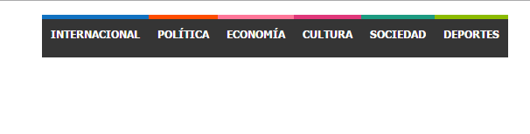
Ejercicios
Entorno cliente – HTML y CSS - Listas
Realicemos algunos ejercicios para consolidar las listas y algunos elementos anteriores:
1. Realice el siguiente menú.Cada una de las zonas, internacional, política... es un enlace a una página diferente y hay que establecer la caja entera incluido la zona azul, roja,... como enlace, no solamente el texto.
Ejercicio menu.html

Slide 8
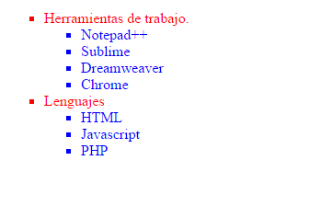
Ejercicios
Entorno cliente – HTML y CSS - Listas
2. Realice la siguiente lista anidada.
Ejercicio Listas anidadas 1.html

Slide 9
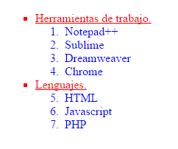
Ejercicios
Entorno cliente – HTML y CSS - Listas
3. Realice la siguiente lista anidada.
Ejercicio Listas anidadas 2.html

Slide 10
Entorno cliente – HTML y CSS
FIN
LISTAS

Slide 11
Formularios
Entorno cliente – HTML y CSS - Formularios
Los formularios en HTML5 han mejorado notablemente en dos aspectos: más tipos en la etiqueta input y la incorporación de más validaciones antes de enviar los datos a javascript o al servidor.
Aunque todavía algunas opciones no están soportadas por los navegadores y por lo tanto tenemos que recurrir a código Javascript para implementarlas.
Un formulario se define en HMTL por la etiqueta <form>.

Slide 12
Atributos de form
Entorno cliente – HTML y CSS - Formularios
La etiqueta <form> utiliza diversas atributos:
Propiedad | Descripciones
action | Con la etiqueta action especificamos que página va a ejecutarse una vez que el formulario este validado y después de realizar un submit.
method | Especifica el método http en el que los datos serán transmitidos, existen dos posibilidades: post (vía variables del servidor, permanece oculto al usuario). get (vía url, la información se transmite a continuación del nombre).
onsubmit | Llamada a una rutina javascript para que valide el formulario.
name | Nos especifica el nombre del formulario.

Slide 13
Etiqueta form
Entorno cliente – HTML y CSS - Formularios
Dentro de la etiqueta <form> y </form> se escriben los elementos que se desean incluir en formulario.
<form name=“nombreformulario" action=“nombrepagina" method="post" onsubmit="return validacion()">
Elementos del formulario
</form>

Slide 14
Elementos de formulario
Entorno cliente – HTML y CSS - Formularios
Los elementos que se pueden incluir dentro de la etiqueta form son los siguientes:
input
select
label
textarea
fieldset
legend
option
optgroup
Button
Vamos a estudiarlos:

Slide 15
Elemento input
Entorno cliente – HTML y CSS - Formularios
Especifica un campo donde el usuario puede introducir datos, bien de tipo texto, checkbox, de tipo radio button e incluso los botones.
En HTML5 se han creado nuevos tipos de campos para diferentes funcionalidades, email, password, date…
Y diversos atributos como required, que nos permite indicar que es campo es obligatorio.

Slide 16
Elemento input
Entorno cliente – HTML y CSS - Formularios
El elemento input especifica un campo donde el usuario puede introducir datos.
Posee una propiedad, type, donde indicamos que tipo de campo deseamos, el más común es text que nos permite escribir al usuario un contenido de tipo texto.
type | Especifica el tipo de elemento que será visualizado. Los posibles valores son:
button
checkbox
color
date
datetime
datetime-local
email
file
hidden
image
month
number
password
radio
range
reset
search
submit
tel
text
time
url
week
Vamos a explicar a continuación cada uno de los type y posteriormente explicaremos los atributos del elemento input.

Slide 17
Elemento input
Entorno cliente – HTML y CSS - Formularios
<input type=“text”>
Define un campo para que el usuario teclee la información solicitada.
<input type=“checkbox”>
Define una checkbox. Solamente tiene dos valores posibles chequeada o no chequeada.
<input type=“radio”>
Define un campo de tipo radio, en el que el usuario elige algunas de las opciones permitidas.
<input type=“password”>
Define un campo en el que introduciremos la clave. La información tecleada por el usuario se escribe con asteriscos.
<input type=“hidden”>
Es un tipo que nos permite ocultar información que no queremos que se vea por pantalla. Nos sirve como variables dentro de la página que utilicemos.
Ejemplo 7. Etiqueta input.html

Slide 18
Elemento input
Entorno cliente – HTML y CSS - Formularios
<input type=“submit”>
Define un campo de tipo botón que al pulsarlo se emplea para enviar los datos al servidor, se ejecuta el programa que se encuentra en la definición de la etiqueta form, primero onsubmit y después action.
<input type=“reset”>
Define un campo de botón en el que al pulsarlo se borra la información de los campos del formulario.
<input type=“button”>
Es un tipo de botón pero no actúa igual que un botón de tipo submit o reset, su activará dependerá del programa desarrollado en Javascript.

Slide 19
Elemento input
Entorno cliente – HTML y CSS - Formularios
<input type=“number”>
Define un campo en el que los datos validos son números.
<input type=“color”>
Define un campo en el que se puede elegir un color. Nos muestra la ventana del sistema operativo para que elijamos el color o introduzcamos el código de color deseado.
<input type=“date”>
Define un campo en el que se puede escribir o elegir una fecha. Valida que la fecha es valida. Nos aparece un datepicker en el que elegimos una fecha valida.
<input type=“email”>
Define un campo en el que se puede escribir una dirección de correo electrónico.
Además valida que se ha introducido el carácter @.
Ejemplo 8. Etiqueta input.html

Slide 20
Atributos del elemento input
Entorno cliente – HTML y CSS - Formularios
Atributos | Descripción | Aplicable a:
autocomplete | Especifica si el elemento puede autocompletarse. Los posibles valores son: on y off | Input(text) input(date) input(email)… form
autofocus | Especifica que el campo toma el foco al cargarse la página. El valor del campo que deseemos que tome el foco se incluirá autofocus dentro del input. | input
checked | Especifica al cargarse la página que elementos de tipo checkbox o radio son seleccionados. | input(checkbox) input(radio)
disabled | Especifica que el campo está deshabilitado. El valor del campo que deseemos que este deshabilitado se incluirá disabled dentro del input. | input
max | Especifica el valor máximo para el campo. Sólo para campos de tipo number o date. | input(range) Input(number) Input(date)…

Slide 21
Atributos del elemento input
Entorno cliente – HTML y CSS - Formularios
Atributos | Descripción | Aplicable a:
maxlength | Especifica el número máximo de caracteres que pueden teclearse en un campo. | input
min | Especifica el valor mínimo para el campo. Sólo para campos de tipo number o date. | input(range) input(number) input(date)…
name | Especifica el nombre de un campo. Esta propiedad es necesaria para referirse desde javascript a los campos y obtener el valor de los campos. | input textarea
placeholder | Especifica una descripción dentro de los campos como ayuda de que debe introducir el usuario. | input textarea select
readonly | Especifica que un campo es de solo lectura. Para definirlo hay que introducir readonly en la etiqueta input. | input
required | Especifica que un campo es obligatorio. Para definirlo hay que introducir required en la etiqueta input. | input

Slide 22
Atributos del elemento input
Entorno cliente – HTML y CSS - Formularios
Atributos | Descripción | Aplicable a:
size | Especifica la anchura de un campo input en número de caracteres. | Input No en checkbox, radiobutton, number…
value | Especifica el valor de un campo al cargarse la página. | input(range) input(number) input(date)…

Slide 23
Elemento label
Entorno cliente – HTML y CSS - Formularios
Define una etiqueta para el elemento input, select o textarea.
La relación entre la etiqueta y el control se establece cuando los atributos "id" (en el control) y "for" (en la etiqueta) coinciden. Lo que se consigue con ello es que al pulsar en la etiqueta el foco se sitúe en el campo de input relacionado.
<label for="nombre" title="Introduce tu nombre completo">Nombre</label>
<input id="nombre" type="text" name="Nombre" size="30" maxlength="50" required />
Otro de las atributos más utilizados en un label es title, que nos muestra un titulo cuando situamos el cursor encima del texto.
Ejemplo 1. Etiqueta label.html

Slide 24
Atributos de label
Entorno cliente – HTML y CSS - Formularios
Atributos | Descripción
for | Relaciona el elemento label con el elemento input, select o textarea.
title | Muestra un título de tipo tooltip al pasar el ratón por encima.

Slide 25
Elemento textarea
Entorno cliente – HTML y CSS - Formularios
El elemento textarea nos define un campo multilinea sin limite de caracteres para teclear. Normalmente utiliza el tipo de letra Courier.
Podemos definir el área de la caja con los atributos rows y cols o a través de CSS con las propiedades de width y height.
El elemento textarea si tenemos que cerrarlo escribiendo </textarea>. Si queremos que el campo contenga algún valor tecleado debemos de escribirlo entre <textarea> y </textarea>. La propiedad placeholder en ese caso no funcionará.
<label for=“descripcion”>Descripción</label>
<textarea id=“descripcion” name=“descripcion” rows=“10” cols=“80” placeholder=“Aquí una descripción”></textarea>
Ejemplo 2. Etiqueta textarea.html

Slide 26
Atributos de textarea
Entorno cliente – HTML y CSS - Formularios
Atributos | Descripción
autofocus | Especifica que el campo toma el foco al cargarse la página. El valor del campo que deseemos que tome el foco se incluirá autofocus dentro del elemento textarea.
disabled | Especifica que el campo está deshabilitado. El valor del campo que deseemos que este deshabilitado se incluirá disabled dentro del textarea.
maxlength | Especifica el número máximo de caracteres que pueden teclearse en un campo.
name | Especifica el nombre de un campo. Esta propiedad es necesaria para referirse desde javascript a los campos y obtener el valor de los campos.
placeholder | Especifica una descripción dentro de los campos como ayuda de que debe introducir el usuario.
readonly | Especifica que un campo es de solo lectura. Para definirlo hay que introducir readonly en la etiqueta input.

Slide 27
Atributos de textarea
Entorno cliente – HTML y CSS - Formularios
Atributos | Descripción
required | Especifica que un campo es obligatorio. Para definirlo hay que introducir required en la etiqueta textarea.
rows y cols | Indica el número de filas y columnas definiendo así el tamaño de la caja de textarea.
Si queremos que el campo no sea dimensionable debemos hacerlo con css.
textarea {
resize: none;
}

Slide 28
Elementos select, option y optgroup
Entorno cliente – HTML y CSS - Formularios
<select>
Es utilizado para crear un desplegable donde se puede elegir uno de los elementos o varios.
<option>
Define un elemento en un select.
<optgroup>
Es utilizado para agrupar elementos en un desplegable.

Slide 29
Elemento select y option
Entorno cliente – HTML y CSS - Formularios
El elemento select nos crea un desplegable con las opciones que hayamos incluido entre las etiquetas option.
<select>
<option value=“seat">Seat</option>
<option value=“renault">Renault</option>
<option value=“ford">Ford</option>
<option value="audi">Audi</option>
</select>
Ejemplo 3. Etiqueta select.html
Ejemplo 3_1. Etiqueta select.html

Slide 30
Elemento select
Entorno cliente – HTML y CSS - Formularios
El elemento select tiene los siguientes atributos:
Atributos | Descripción
autofocus | Especifica que el campo toma el foco al cargarse la página. El valor del campo que deseemos que tome el foco se incluirá autofocus dentro del select.
disabled | Especifica que el campo está deshabilitado. El valor del campo que deseemos que este deshabilitado se incluirá disabled dentro del select.
multiple | Especifica que diversas opciones pueden ser seleccionadas.
name | Especifica el nombre de un campo. Esta propiedad es necesaria para referirse desde javascript a los campos y obtener el valor de los campos.
required | Especifica que un campo es obligatorio. Para definirlo hay que introducir required en la etiqueta input.
size | Define el número de opciones visibles en el select. El elemento cambia de aspecto ya que en vez de ser un desplegable se convierte en una lista.

Slide 31
Elemento option
Entorno cliente – HTML y CSS - Formularios
El elemento option tiene los siguientes atributos:
Atributos | Descripción
disabled | Especifica que el campo está deshabilitado. El valor del campo que deseemos que este deshabilitado se incluirá disabled dentro del option.
selected | Especifica que es la opción pre-seleccionada cuando la página se carga.
value | Especifica el valor que será enviado al servidor.

Slide 32
Elemento optgroup
Entorno cliente – HTML y CSS - Formularios
El elemento optgroup lo utilizamos en un select para agrupar elementos option.
<select>
<optgroup label=“Suecos">
<option value=“1">Volvo</option>
<option value=“2">Saab</option>
</optgroup>
<optgroup label=“Franceses">
<option value=“3">Renault</option>
<option value=“4">Citroen</option>
<option value=“5">Peugeot</option>
</optgroup>
</select>
Ejemplo 4. Etiqueta select.html

Slide 33
Elementos de formulario
Entorno cliente – HTML y CSS - Formularios
<fieldset>
Sirve para agrupar elementos relacionados en un formulario. Dibuja una caja alrededor de los elementos relacionados.
<legend>
Define un titulo para los elementos fieldset.
<button>
Es el elemento para definir un botón, podemos introducir texto o imágenes a diferencia del elemento input, pero el comportamiento del elemento button varía con los navegadores.
Ejemplo 5. Etiqueta fieldset y legend.html
Ejemplo 6. Etiqueta button.html

Slide 34
Elemento fieldset y legend
Entorno cliente – HTML y CSS - Formularios
El elemento fieldset nos dibuja una recuadro con los elementos que contiene.
El elemento legend define el título del elemento fieldset.
<fieldset>
<legend>Datos personales</legend>
Nombre: <input type="text" size="30"><br>
Email: <input type="text" size="30"><br>
Fecha nacimiento: <input type="text" size="10">
</fieldset>

Slide 35
Atributos de fieldset y legend
Entorno cliente – HTML y CSS - Formularios
El elemento fieldset tiene los siguientes atributos:
Atributos | Descripción
disabled | Especifica que el campo está deshabilitado. El valor del campo que deseemos que este deshabilitado se incluirá disabled dentro del fieldset.
El elemento legend no tiene atributos.

Slide 36
Elemento button
Entorno cliente – HTML y CSS - Formularios
El elemento button especifica un botón.
Dentro del elemento podemos incluir contenido de tipo texto o imágenes. Esta es una de las principales diferencias respecto al elemento input de type=“button”.
Aunque los navegadores utilizan diferentes propiedades por defecto para el elemento.
Se recomienda usar el elemento <input type=“button”> para formularios en vez de este elemento.

Slide 37
Ejemplo sencillo de formulario
Entorno cliente – HTML y CSS - Formularios
En un formulario sencillo o complejo tendremos normalmente unos campos input, tal vez algún textarea, algún radio button o tal vez un checkbox y con toda seguridad un botón de tipo submit.
Este podría ser un formulario sencillo con dos campos tipo text, un botón submit y un botón reset. Pero tendremos una definición de form similar. Vamos a analizarla:
<form name="datosempleado" action="paginagrabacion.php" method="post" onsubmit="return validacion()">
<label for="nombre" title="Introduce tu nombre.">Nombre:</label>
<input id="nombre" type="text" name=“nombre" size="30" maxlength="50" required />
<label for="apellidos" title="Introduce tus apellidos">Apellidos:</label>
<input id="apellidos" type="text" name="apellido" size="30" maxlength="50" required />
<br/>
<input type="submit" value="Enviar datos" name="enviar">
<input type="reset" value="Restablecer">
</form>

Slide 38
Ejemplo sencillo de formulario
Entorno cliente – HTML y CSS - Formularios
<form name="datosempleado" action="paginagrabacion.php" method="post" onsubmit="return validacion()">
El atributo name lo definimos por la sencillez con la que después podremos acceder a los valores tecleados desde javascript para validar el formulario.
El atributo action nos define la página que se ejecutará una vez el formulario este validado correctamente.
El atributo method nos indica como se enviarán los datos, existen dos posibilidades GET o POST, el primero nos enviará los datos del formulario a través de la url y con el segundo, POST, nos enviará los datos ocultos. Estos datos se recogerán en la página definida en el atributo action.
El atributo onsubmit nos define el nombre de la función en javascript que utilizaremos para validar el formulario.

Slide 39
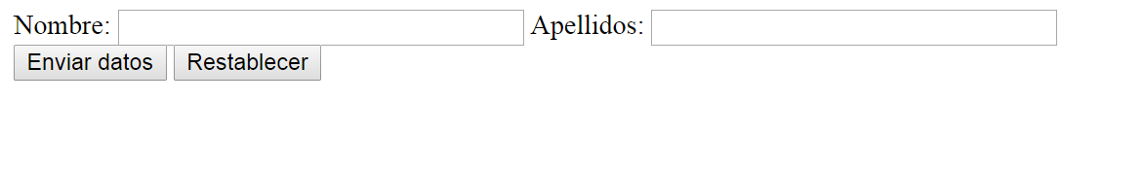
Ejemplo
Entorno cliente – HTML y CSS - Formularios
Veamos el ejemplo ejecutado.
La funcionalidad de la página es correcta pero el diseño no lo es.
Ejemplo de formulario 1.html

Slide 40
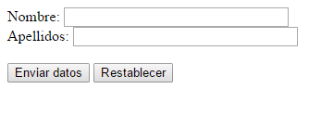
Ejemplo
Entorno cliente – HTML y CSS - Formularios
Realizando saltos de línea después de cada etiqueta input, conseguimos este diseño, mejora un poco, pero insuficiente.
Ejemplo de formulario 1_1.html

Slide 41
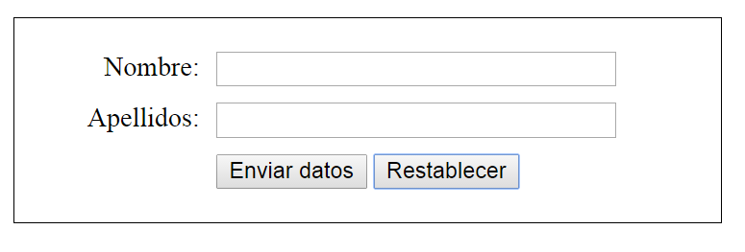
Ejercicio 1
Entorno cliente – HTML y CSS - Formularios
El aspecto que buscamos podría ser éste:
Para ello tendremos que emplear capas integrándolas con los elementos de formulario.
Ejercicio 1. Diseño de formulario.html

Slide 42
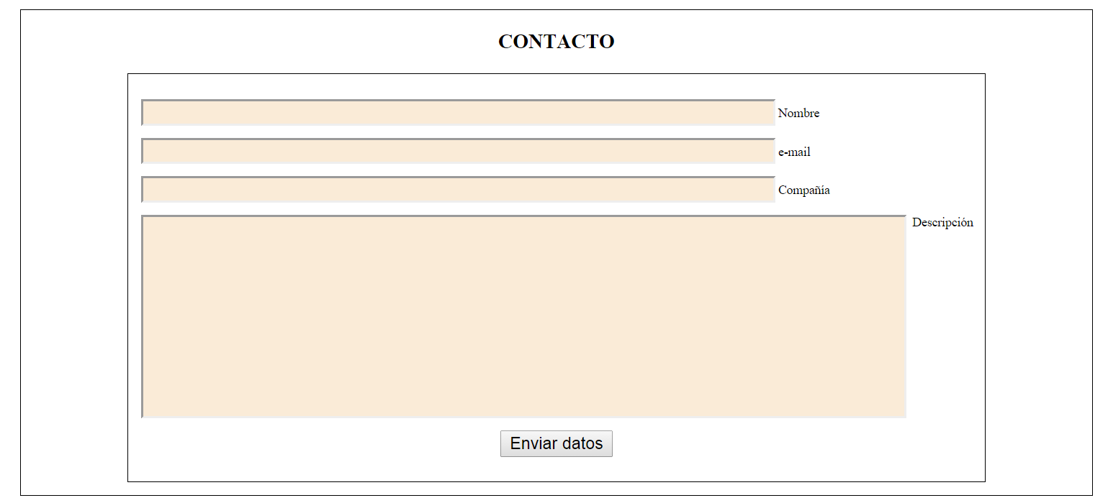
Ejercicio 2
Entorno cliente – HTML y CSS - Formularios
Realice el siguiente diseño de formulario.
Ejercicio 2. Diseño de formulario.html

Slide 43
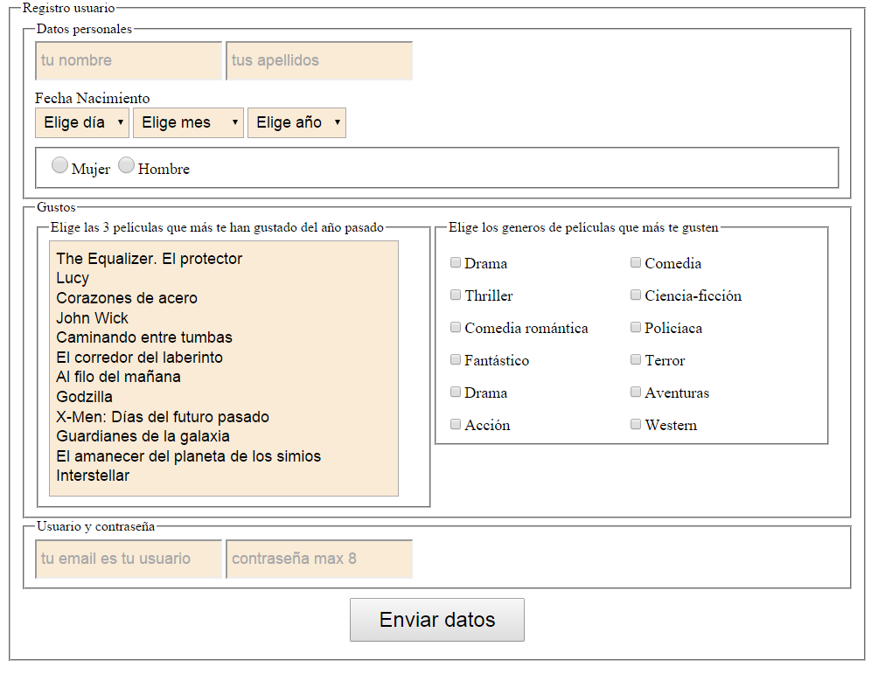
Ejercicio 3
Entorno cliente – HTML y CSS - Formularios
Realice el siguiente diseño de formulario.
Ejercicio 3. Diseño de formulario.html

Slide 44
Entorno cliente – HTML y CSS
FIN
FORMULARIOS

